Slide 1
أهلاً وسهلاً بكم
يا أبطال المسرح
المادة : المسرح
الصف : الثالث
المعلمة : موزه الحافري

Slide 2
اليوم : الأحد
التاريخ :31\10\2021
الصف : الثالث
المادة : المسرح

Slide 3
وسام الحضور
شكرا طلابي وطالباتي
على التزامكم بموعد الحصة

Slide 4
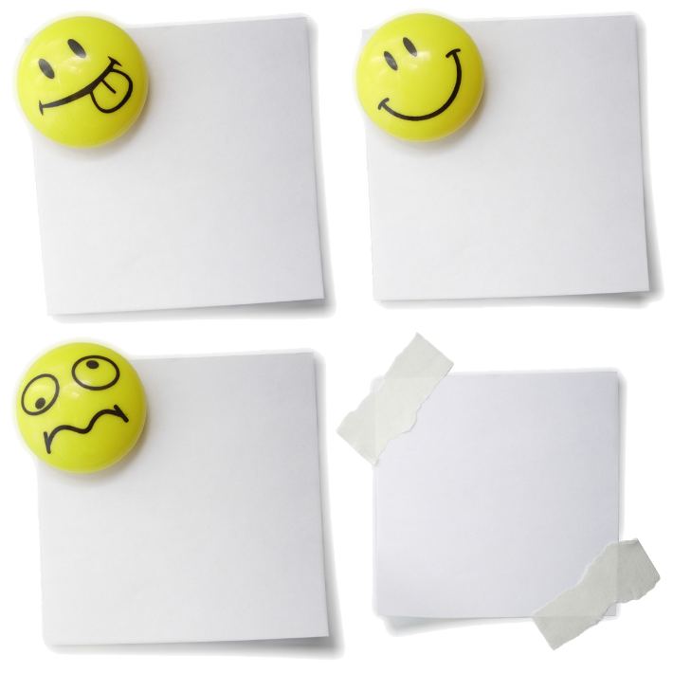
الأحد
24\10\2021
قواعد
اللعب
والتعلم
الملاحظة
التفاعل
استكشاف
التركيز
الانتباه
يرحب بكم ألف عبر بوابة المسرح
من جديد

Slide 6
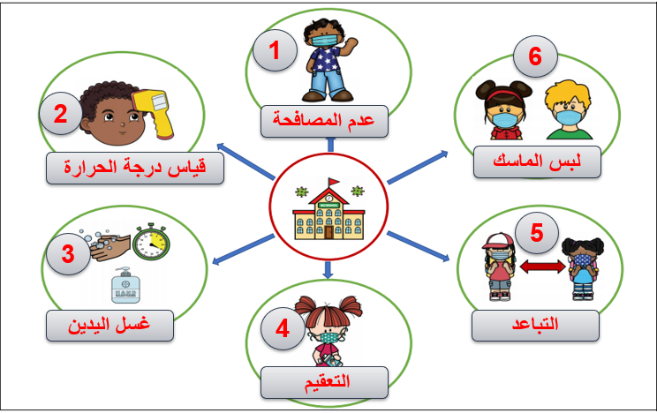
قوانين التعلم الواقعي والافتراضي

Slide 7
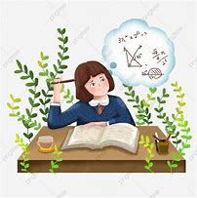
نتذكر ما أخذناه في الحصة السابقة
هيا......

Slide 8
الأنشطة القبلية والبعدية
تمرين 3
تمرين 2
تمرين 1
https://wordwall.net/play/10174/920/148
https://wordwall.net/play/1951/557/9630
https://wordwall.net/play/5937/987/589
https://www.liveworksheets.com/nu1352097na
https://www.liveworksheets.com/nu1352097na
https://www.liveworksheets.com/ea1892093jj
https://www.liveworksheets.com/ea1892093j j

Slide 9
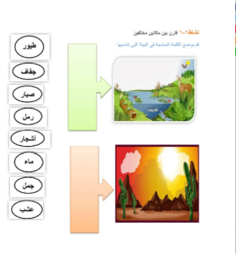
https://www.liveworksheets.com/um1377917vz

Slide 10
ص 50

Slide 12
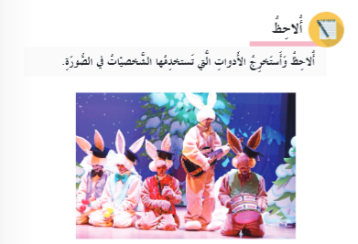

Slide 13
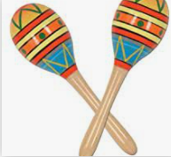
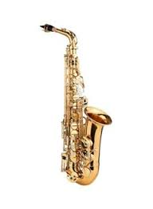
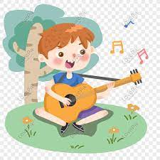
الطبل
مركاس
الغيتارة
ساكسفون

Slide 14
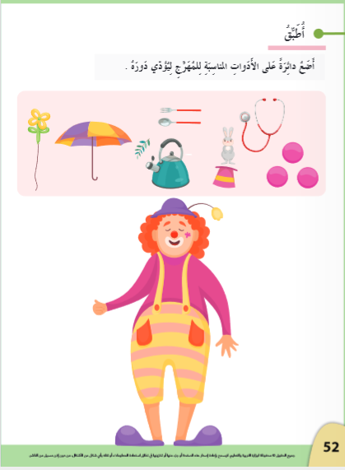

Slide 15
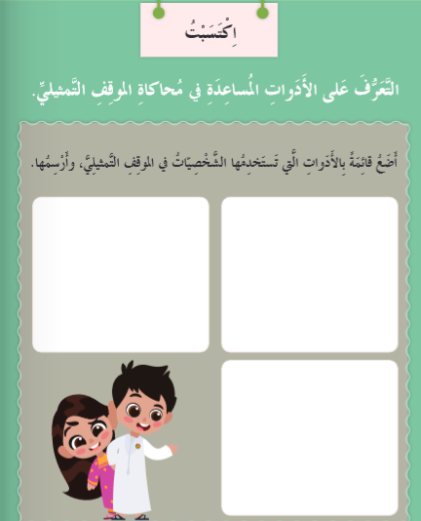
ملابس
قناع
القبعة
الالعاب
البالونات

Slide 16
ليلى والذئب
علاء الدين
البطة السوداء
الأسد والفأر

Slide 17
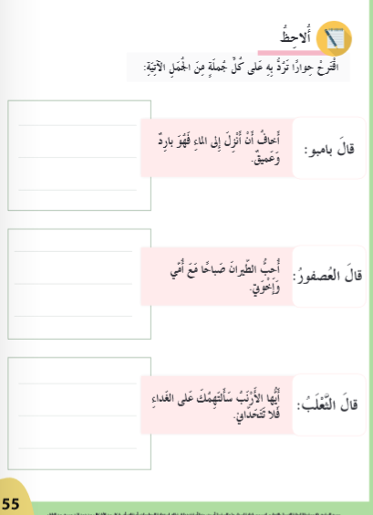
لا تخف أنت تستطيع
أحسنت ،
أنت حقا عصفور نشيط
طعمي مر لا تحاول أكلي

Slide 18
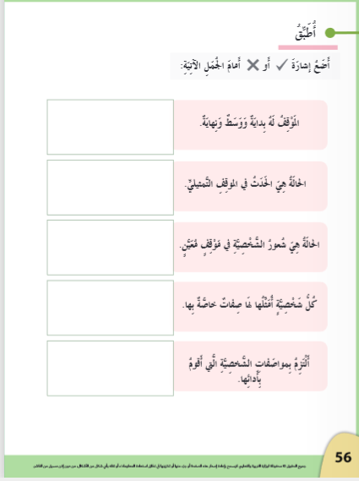

Slide 19
تذكرة خروج
لعبة دقة الملاحظة
اكتشف المكعبات

Slide 21
اكتشف المكعبات
المستخدمة
في البناء

Slide 22
اكتشف المكعبات
المستخدمة
في البناء

Slide 23
اكتشف المكعبات
المستخدمة
في البناء

Slide 24
اكتشف المكعبات
المستخدمة
في البناء

Slide 25
اكتشف المكعبات
المستخدمة
في البناء

Slide 26
التقويم والتقييم
اترك لنا تعليقاً في البوابة الذكية
ودردشة الاجتماع حول أنشطة اللقاء
https://padlet.com/mozauae202020/61x58sx4nsi7nfmj

Slide 27
مع السلامة
https://padlet.com/mozauae202020/61x58sx4nsi7nfmj
ألقاكم قريباً
يا أبطالي الرائعين .. شكراً لحضوركم المتميز

